Slide 1
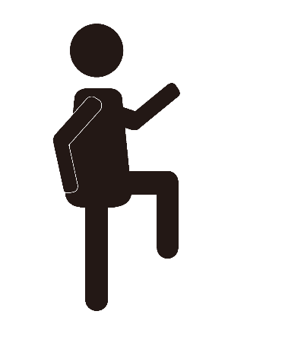


活力健康操
(進階版)
運動建議 (3)

Slide 2

活力健康操 (進階版)
對象
能獨自安全步行 (不需用助行器具)，身體狀況良好的長者
進階版運動二維碼
運動功效
活動關節，改善平衡
保持心肺功能
運動次數
每天進行 1- 2 次
每次重複整組運動 5-10 分鐘，
每天累積最少 10-30 分鐘
https://youtu.be/P04T3ktH594

Slide 3
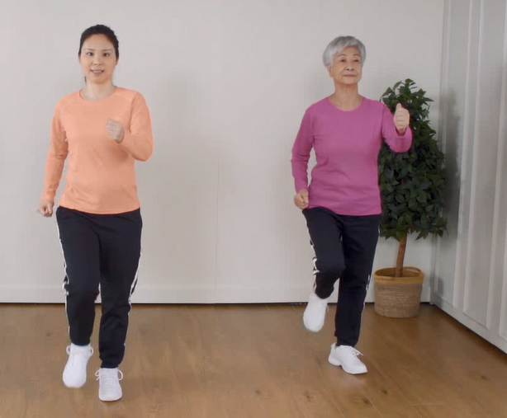
活力健康操 (進階版)
1. 擺手踏步
站立，雙腳分開，與肩同寬
挺起胸膛，眼睛望前，雙手手肘屈曲90度放在身旁兩側， 輕輕握拳，手心互對，然後雙手一前一後自然擺動，同時輕鬆地踏步；重複動作 5 – 10 分鐘；緊記保持自然呼吸

Slide 4
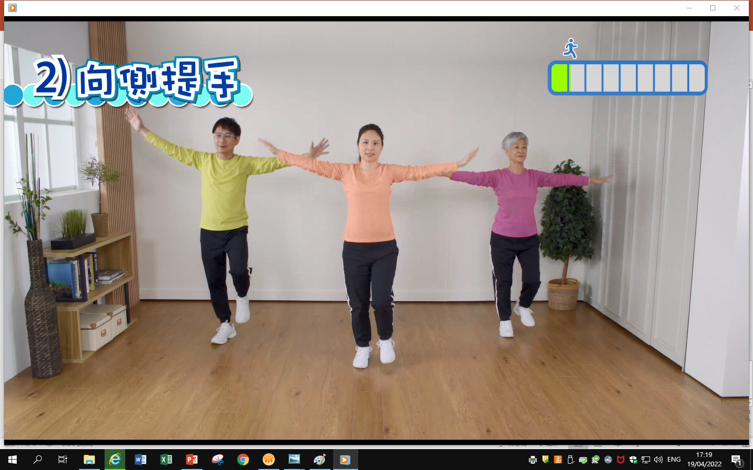
活力健康操 (進階版)
2. 向側提手
站立，雙腳分開，與肩同寬
首先，跟著拍子，輕鬆踏步，同時雙手
從身旁兩側向外張開手，像畫一個大圓圈，手肘伸直，手心向天，接著雙手在頭上
拍手，再向外放下手，手肘伸直，手心
向地，直至把雙手收回身旁兩側；重複
動作 5 – 10 分鐘

Slide 5
謝謝！
全城攜手，齊心抗疫

